Slide 1
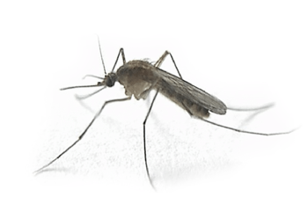
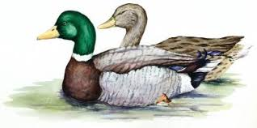
ŽIVOČÍCHY VODNÉHO SPOLOČENSTVA
ŽIJÚCE PRI VODE
4. Ročník
PRÍRODOVEDA

Slide 2
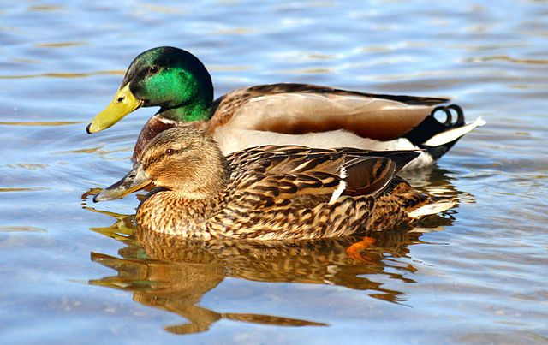
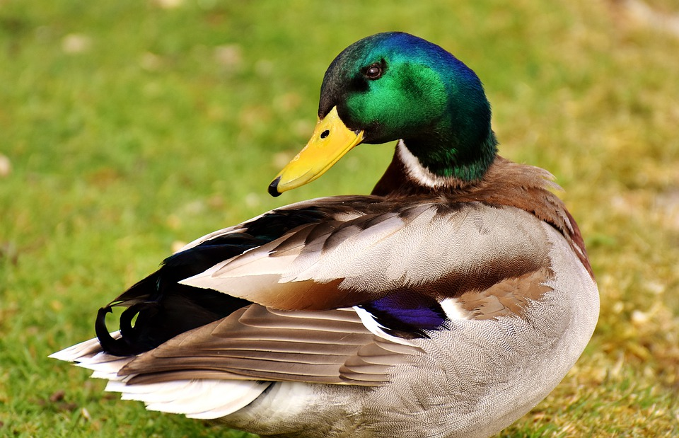
Kačica divá
Stavovec – vták
Žije pri vode – rybníkoch, jazerách a priehradách
Mazovú žľazu má nad chvostom – rozotiera ho na perie, aby sa nenamočilo.
Zobák má široký a plochý.

Slide 3
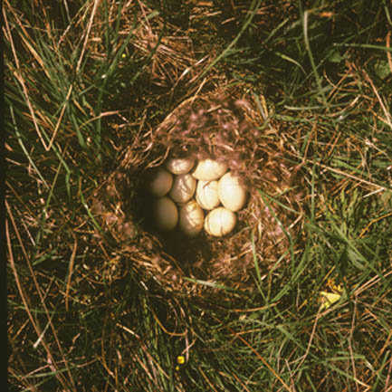
Krídla Má dlhé,
nohy krátke – medzi prstami má plávaciu blanu,
Dobre lieta a výborne pláva.

Slide 4
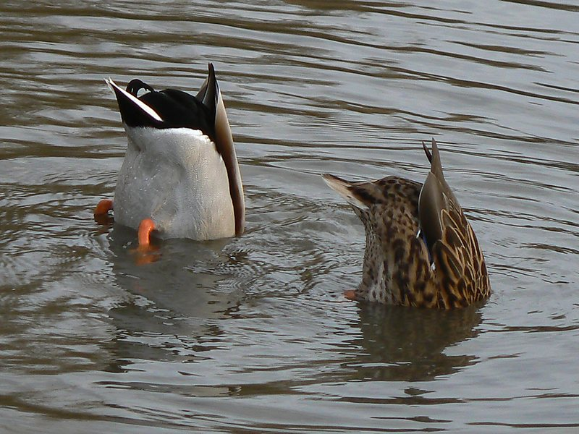
Kačica je všežravec
Živí sa – vodnými rastlinami, hmyzom
a drobnými vodnými živočíchmi
Je čiastočne sťahovavá - časť prezimuje u nás, ostatné odlietajú na jeseň do teplejších oblastí.

Slide 5
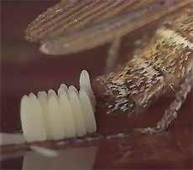
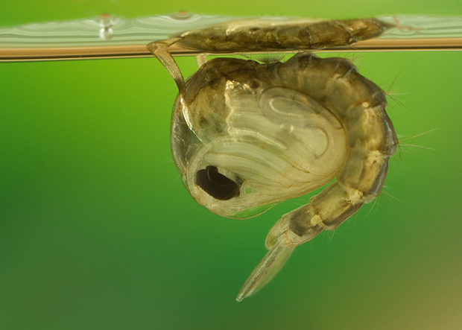
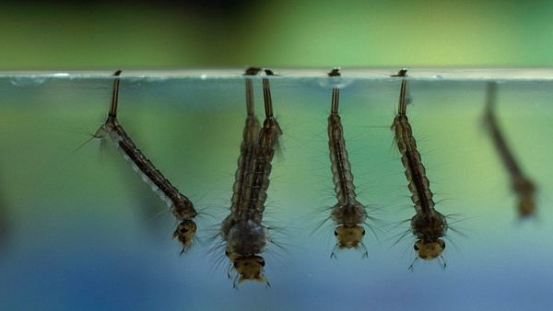
komár
Je to Bezstavovec – hmyz,
Žije v blízkosti stojatých vôd
Samička kladie vajíčka na hladinu vody, z ktorých sa vyliahnu larvy – nepodobajú sa na komáre, žijú pod vodnou hladinou a sú potravou pre ryby
Larva sa zakuklÍ a potom z nej vyletí dospelý komár
https://www.mojevideo.sk/video/28299/ked_komar_kladie_malu_armadu.html

Slide 6
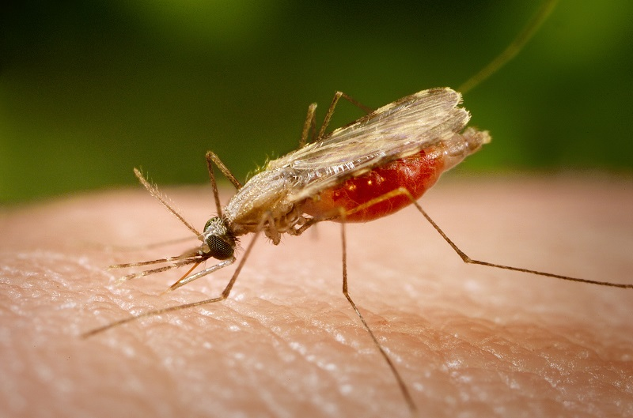
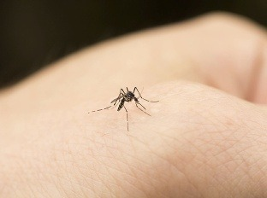
Samička komára sa živí cicaním krvi
Samček sa živí rastlinnými šťavami

Slide 7
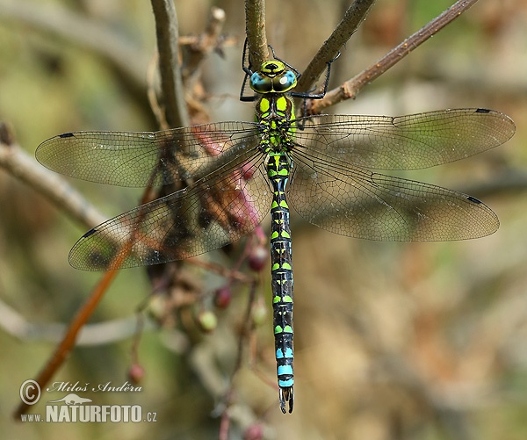
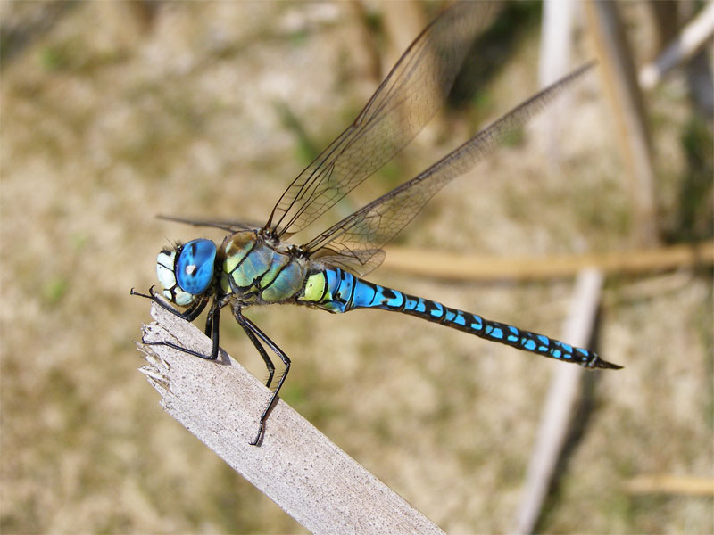
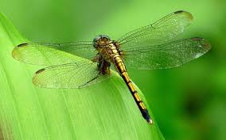
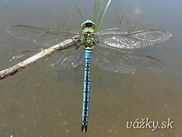
vážka
Patrí medzi bezstavovce – hmyz
Je to dravý vodný hmyz
Živí sa muchami a komármi

Slide 8
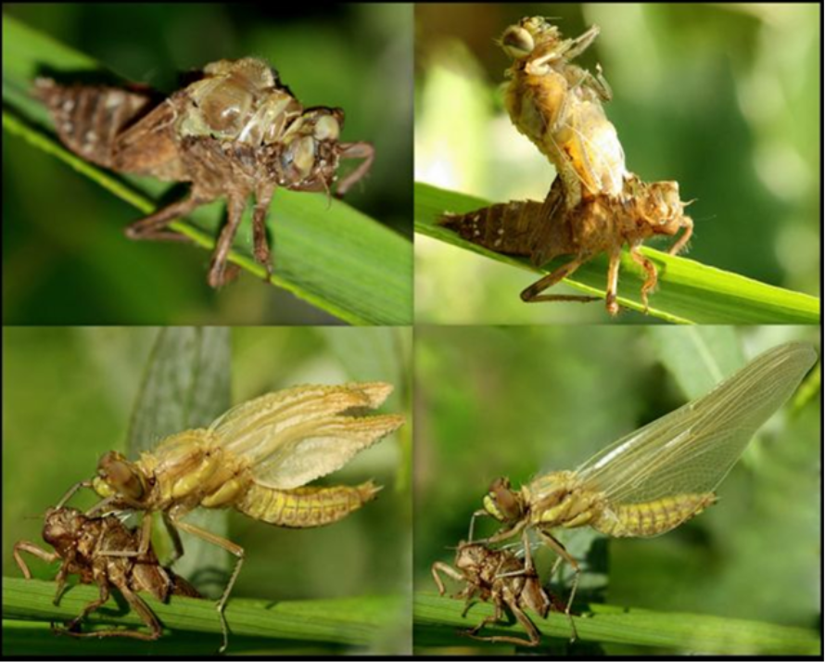
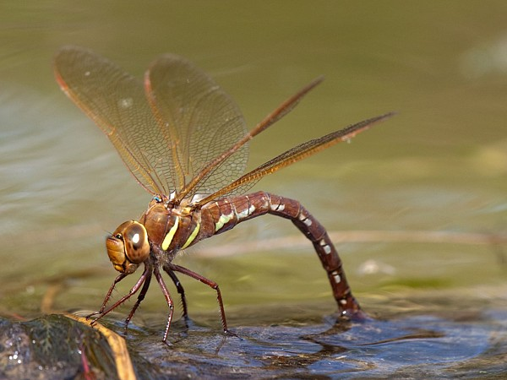
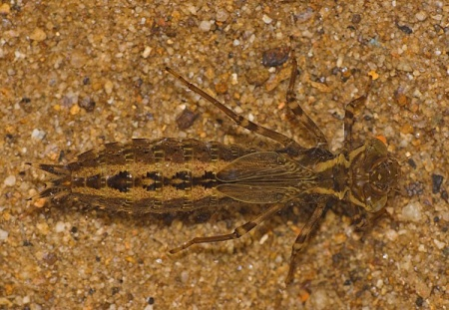
Samička kladie vajíčka do vody
Z vajíčok sa vyliahnu larvy, ktoré žijú vo vode, majú žiabre, nemajú krídla a sú dravé ulovia aj žubrienku
Larva sa nezakuklí, opustí vodu pukne jej pokožka a vylezie von dospelá vážka s krídlami

Slide 9
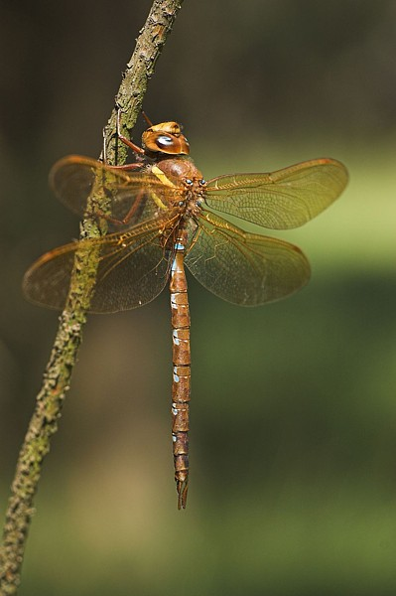
Veľmi dobre lieta, ovláda každé krídlo samostatne
Lieta dozadu, zastaví sa vo vzduchu, zrazu zmení smer lietania

Slide 10
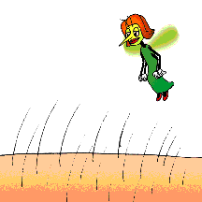
Ďakujem za pozornosť!

Slide 11
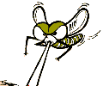
POUŽITÁ LITERATÚRA
Učebnica prírodovedy pre 4 roč. Adame a Kováčiková
https://www.pinterest.co.uk/pin/563372234617865801/
http://www.naturfoto.cz/kacica-diva-fotografie_sk-19700.html
http://www.oskole.sk/?id_cat=15&clanok=4995
https://pixabay.com/sk/photos/ka%C4%8Dica-div%C3%A1-jes%C5%A5-reflexie-vt%C3%A1ky-3907274/
https://pixabay.com/sk/photos/k%C5%95de%C4%BE-ka%C4%8Dice-form%C3%A1cie-lietanie-286062/
http://www.pluska.sk/izdravie/budme-zdravi/u-lekara/07/postipal-vas-komar-kedy-treba-mat-pozore.html
https://www.novinky.cz/domaci/371526-hrusovany-nad-jevisovkou-jsou-kvuli-komarim-larvam-bez-pitne-vody.html
https://www.nahuby.sk/obrazok_detail.php?obrazok_id=209973
https://sk.bestinsectkiller.com/description-and-photos-of-different-types-of-mosquitoes-842847
https://ekolist.cz/cz/publicistika/priroda/vazky-duhove-klenoty-hmyzi-rise
http://www.naturephoto.cz/blog/priroda/hmyz/694/vazka-plava-libellula-fulva-unikat-od-hodonina
http://www.vazky.sk/testy/kompletny_test.html
http://www.vazky.net/cs/sidlo-velke---aeshna-grandis

